Slide 1
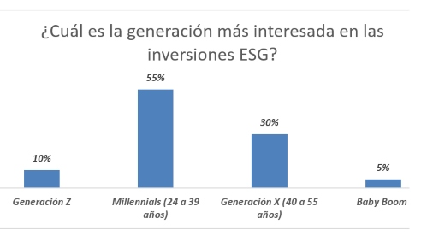
Conclusiones de un estudio elaborado por FECIF (Federación Europea de Asesores e Intermediarios Financieros) con la colaboración de EFPA España

Slide 2
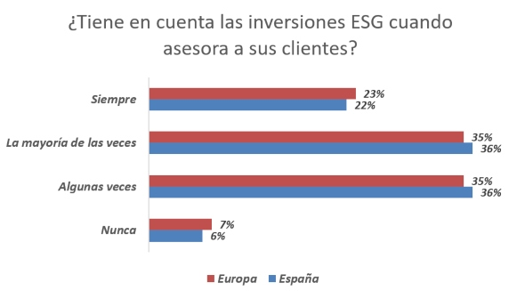
Conclusiones de un estudio elaborado por FECIF (Federación Europea de Asesores e Intermediarios Financieros) con la colaboración de EFPA España

Slide 3
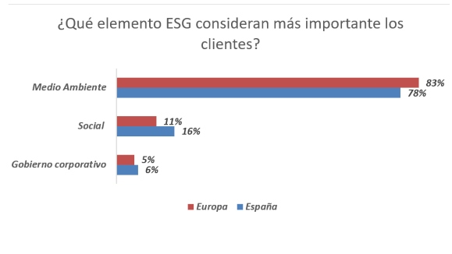
Conclusiones de un estudio elaborado por FECIF (Federación Europea de Asesores e Intermediarios Financieros) con la colaboración de EFPA España

